Slide 1
Сортировка Двоичным деревом

Slide 2
Описание работы алгоритма
Сортировка двоичным деревом - это алгоритм сортировки , который строит двоичное дерево поиска из элементов для сортировки, а затем проходит по дереву (в порядке ), так что элементы выходят в отсортированном порядке.

Slide 3
Применение
Сортировку двоичным деревом обычно применяют там, где:
построенное дерево можно с успехом применить для таких задач;
данные уже построены в 'дерево‘;
данные можно считывать непосредственно в дерево;
при потоковом вводе с консоли, из файла или из сети.

Slide 4
Эффективность
Процедура добавления объекта в бинарное дерево имеет среднюю алгоритмическую сложность порядка O(log(n)).
Однако, сложность добавления объекта в разбалансированное дерево может достигать O(n), что может привести к общей сложности порядка O(n²)

Slide 5
Алгоритм
Построить двоичное дерево
Сборка результирующего массива путём обхода узлов в необходимом порядке следования ключей.

Slide 6
Реализация алгоритма на языке программирования с++

Slide 7
Используемые библиотеки
Для работы с консолью подключим библиотеку iostream
Также подключим библиотеку vector для более удобной работы с массивами

Slide 8
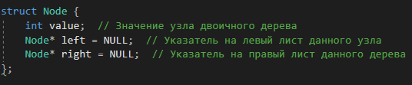
Создание “чертежа” узла графа
Для удобства воспользуемся объединением данных struct, чтобы объединить переменные:
Значение узла(ключ)
Указатель на левый узел
Указатель на правый узел

Slide 9
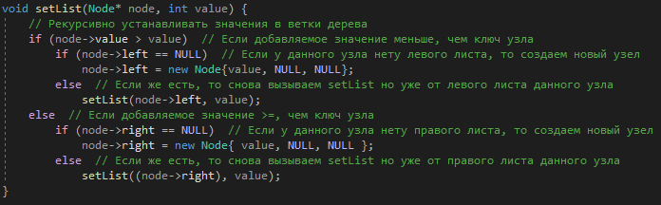
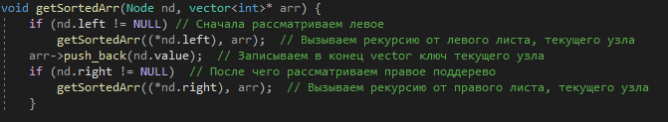
Функция добавления значения в дерево
Функция обхода дерева и сборка отсортированного массива

Slide 10
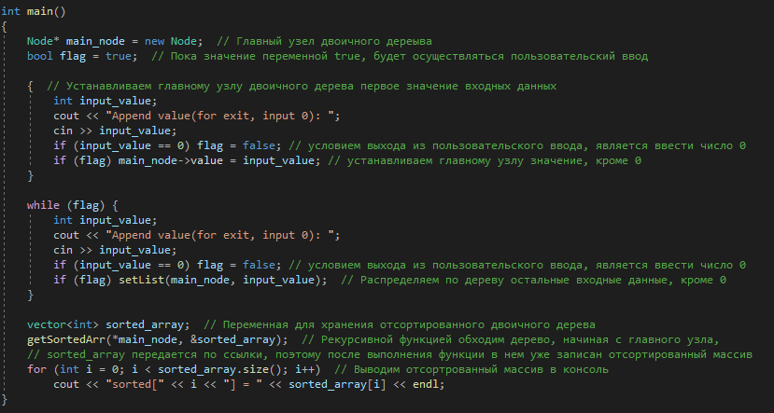
Использование сортировки

Slide 11
Визуализация

